Slide 1
ỦY BAN NHÂN DÂN HUYỆN TÂY SƠN
TRƯỜNG TIỂU HỌC SỐ 2 BÌNH NGHI
CHÀO MỪNG QUÝ THẦY CÔ
VỀ DỰ GIỜ THĂM LỚP
MÔN: TOÁN
LỚP 1A
Giáo viên: Trần Thị Ái Thiều
Năm học: 2024-2025

Slide 2
Thứ tư ngày 18 tháng 12 năm 2024
Toán:
Khởi động:

Slide 5
Phép tính cộng
dạng 10 + 3

Slide 6
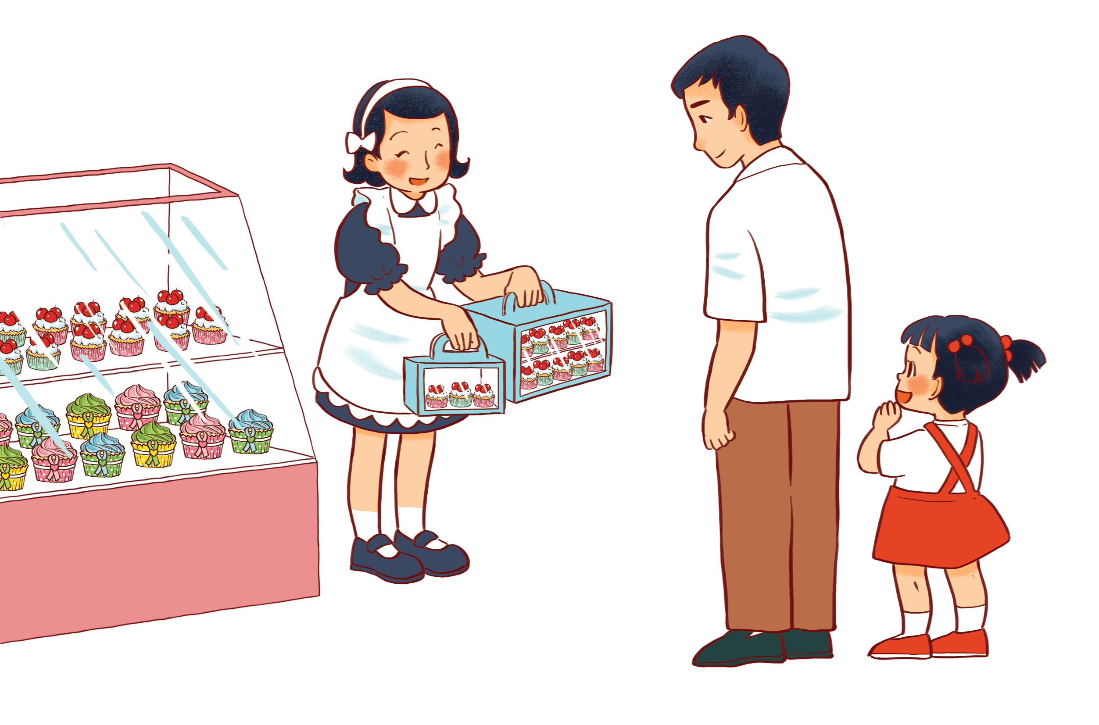
Mua 10 chiếc,
được tặng
thêm 3 chiếc.
Tôi mua
10 chiếc.
Mình có 13
chiếc bánh
bố nhỉ?

Slide 7
Mua 10 chiếc,
được tặng thêm
3 chiếc.
Tôi mua
10 chiếc.
Mình có 13
chiếc bánh
bố nhỉ?
10
+
3
=
13

Slide 8
,
,
,
.
Có tất cả 13
hình vuông.
10
1 chục và
là 1 chục.
3 đơn vị
là 13.
10
10
11
11
12
13
12
13
10 + 3 = 13
10
+
3
=
13

Slide 9
Tính.
10 + 2 =
10 + 5 =
10 + 10 =

Slide 10
Tính.
10
+
2
=
12
1 chục và 2 đơn vị là 12

Slide 11
Tính.
10 + 2 =
10 + 5 =
12
15
10 + 10 =
20

Slide 12
Nêu kết quả phép tính.
10 + 1 =
10 + 4 =
10 + 8 =
18
?
?
11
?
14
7 + 10 =
9 + 10 =
6 + 10 =
17
?
?
?
19
16

Slide 13
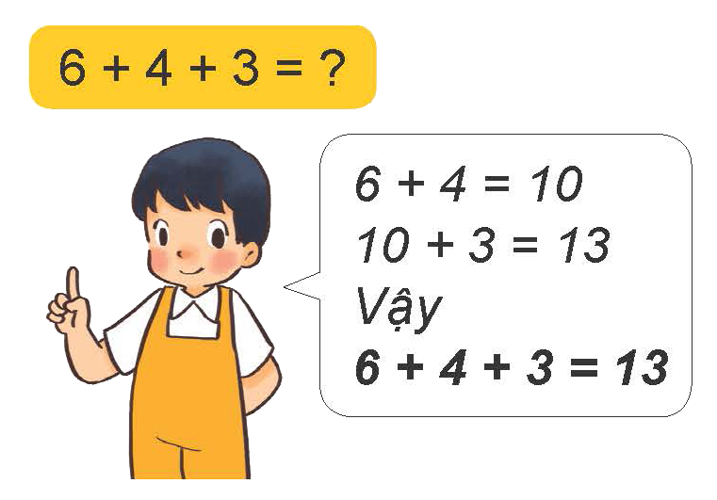
Tính.
7 + 3 + 6 =
9 + 1 + 2 =
5 + 5 + 4 =
2 + 8 + 5 =

Slide 14
Tính.
6 + 4 = 10
10 + 3 = 13
Vậy
6 + 4 + 3 = 13
13
?
6 + 4 + 3 =

Slide 15
Tính.
7 + 3 + 6 =
9 + 1 + 2 =
16
12
5 + 5 + 4 =
2 + 8 + 5 =
14
15

Slide 16
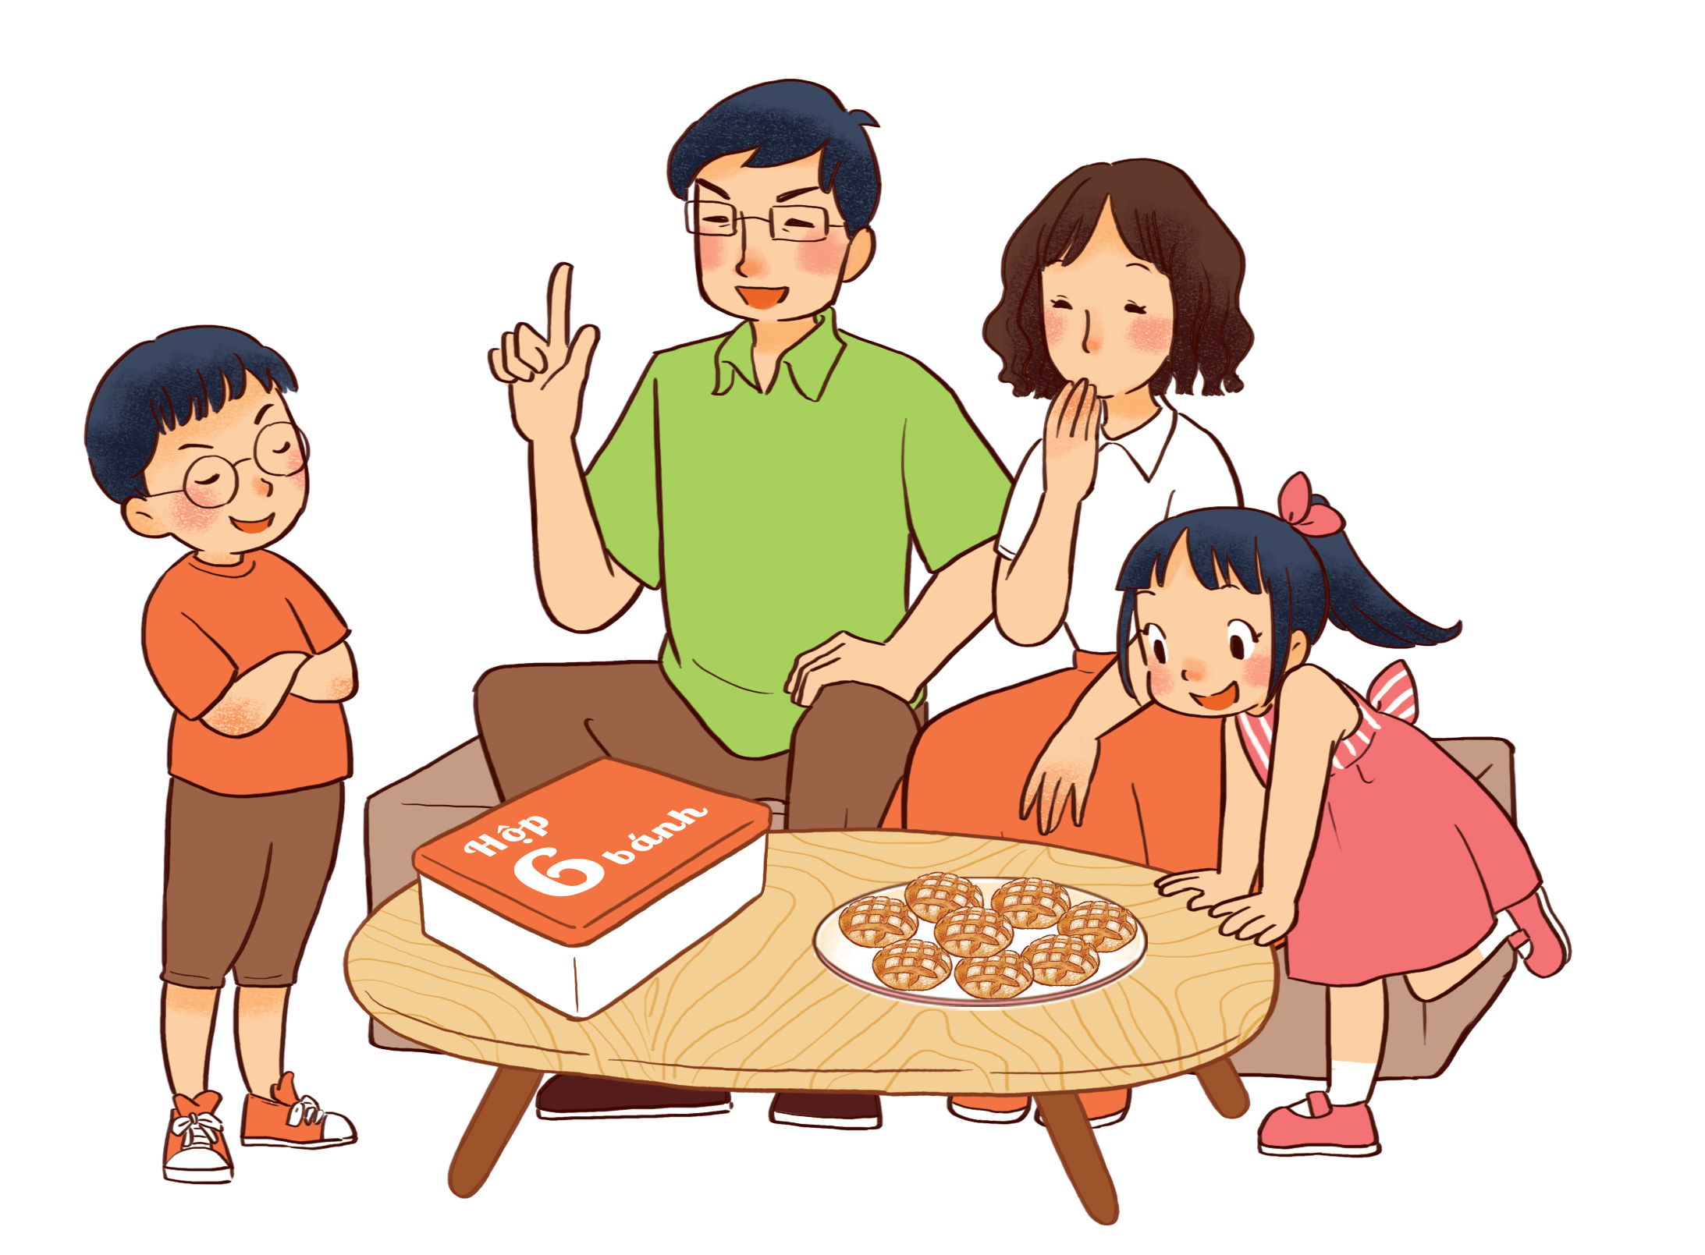
Bạn hãy làm theo cách của mỗi bạn dưới đây nhé!
Ai nói đúng tất cả số bánh bố mẹ đã mua sẽ được thưởng.
Con lấy 4 chiếc bánh từ đĩa đặt lên hộp thì đủ 10 chiếc. Thế là con biết kết quả.
Con đếm tiếp sẽ biết.
Có tất cả 14 chiếc bánh.

Slide 17
VẬN DỤNG
AI NHANH HƠN

Slide 18
10 + 6 =
16

Slide 19
XIN CHÂN THÀNH CẢM ƠN
QUÝ THẦY CÔ GIÁO VÀ CÁC EM

